Slide 1

Protocolli di comunicazione
Antonio Dal Borgo – 2019-21 (R0.1)

Slide 2
Protocolli di comunicazione
Una serie di norme che regolano la comunicazione tra dispositivi
Seriale: i bit sono trasmessi in successione sulla stessa linea
  asincrona
  sincrona
Parallela: i bit sono trasferiti lungo linee separate
  più veloce rispetto alla trasmissione seriale
  più ingombrante e costosa

Slide 3
Comunicazione seriale asincrona
Ogni carattere viene trasmesso in modo indipendente dagli altri
UART (o USART): acronimo di Universal Asynchronous Receiver Transmitter
Duplex (bidirezionale simultanea) o half-duplex (bidirezionale alternata)
Connessione punto-punto (RS-232) e multipunto (RS-422)
Linee Tx (trasmissione), Rx (ricezione)
Linee di controllo opzionali

Slide 4
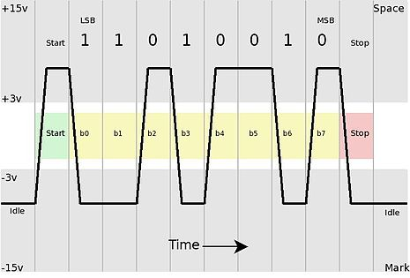
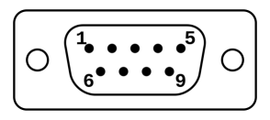
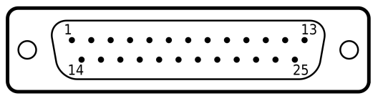
Comunicazione seriale asincrona
Connettore 9 pin – femmina
Connettore 25 pin – femmina

Slide 5
Comunicazione seriale (asincrona)
In Arduino UNO la comunicazione seriale standard è realizzata tramite i pin 0 (RX), 1 (TX) del connettore Digital (PWM~)
I pin Rx eTx sono collegati alla porta USB tramite il microcontrollore ATmega16U2, che effettua le necessarie conversioni tra i due tipi di porte
L’utilizzo dei pin Rx e Tx per altri scopi può interferire con la comunicazione seriale
Alle linee Tx e Rx sono collegati due led che lampeggiano in presenza di un flusso di dati

Slide 6
Comunicazione seriale
Alcune schede hanno due porte seriali dedicate
È comunque possibile utilizzare altre coppie di pin per le comunicazioni seriali
Il protocollo per l’utilizzo delle porte seriali è gestito dal package Serial che contiene le funzioni per utili questo tipo di comunicazione

Slide 7
Comunicazione seriale
Serial.begin(speed)
Imposta la velocità per lo scambio dei dati
speed: in bit per secondo (long)
Serial.print(val)
val: la stringa inviata tramite la porta seriale
Serial.println(val) aggiunge in coda il carattere di nuova riga ('\ n‘)

Slide 8
Comunicazione seriale
Serial.println(val, format)
val: il valore da inviare
format: specifica la base numerica (per gli interi) o il numero di cifre decimali (per i numeri in virgola mobile)
Nota: Serial.print e Serial.println restituiscono il numero di byte inviati, la lettura di questo valore è opzionale
Serial.flush()
Attende il completamento della trasmissione dei dati seriali in uscita

Slide 9
Comunicazione seriale
Serial.read()
Restituisce il primo byte dei dati in arrivo (-1, se non ci sono dati disponibili)
Serial.readBytes(buffer, length)
Legge i caratteri dalla porta seriale in un buffer
buffer: il buffer per memorizzare i byte in ( char[]o byte[])
length: il numero di byte da leggere ( int)
Restituisce il numero di byte inseriti nel buffer

Slide 10
Comunicazione seriale
Serial.readBytesUntil(character, buffer, length)
Come readByte, ma la funzione termina se viene rilevato un carattere di fine lettura indicato in character o se l’attesa supera il tempo massimo predefinito (vedi Serial.setTimeout ())
Serial.available()
Restituisce il numero di byte (caratteri) disponibili per la lettura
Serial.setTimeout (time)
Imposta il tempo massimo per l’attesa dei dati (in millisecondi). Il valore predefinito è 1000 ms

Slide 11
Comunicazione seriale
Serial.readString()
Legge i caratteri dalla porta seriale in una stringa.
La funzione termina se l’attesa supera il tempo massimo predefinito (vedi Serial.setTimeout )
Serial.readStringUntil(terminator)
Come readString, ma la funzione termina se viene rilevato il carattere di fine lettura terminator o l’attesa supera il tempo massimo predefinito

Slide 12
Protocollo I2C (I²C)
Il protocollo I2C (Inter Integrated Circuit) è un metodo di comunicazione seriale sincrono per il trasferimento di dati: utilizza due linee per lo scambio dei dati
SDA (Serial DAta): linea bidirezionale per lo scambio dei dati
SCL (Serial CLock): linea per la trasmissione del segnale di sincronizzazione (clock)
La comunicazione è di tipo half-duplex (bidirezionale alternata)

Slide 13
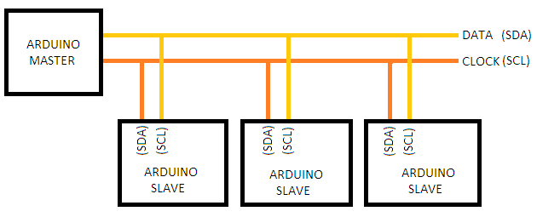
Protocollo I2C
Utilizzato per collegare più dispositivi ad uno stesso bus: ogni dispositivo deve avere un indirizzo univoco (7 bit)
Consente di collegare fino ad massimo di128 dispositivi su di una sola scheda madre
Richiede almeno un master ed uno slave, ma generalmente è presente un singolo master e più slave

Slide 14
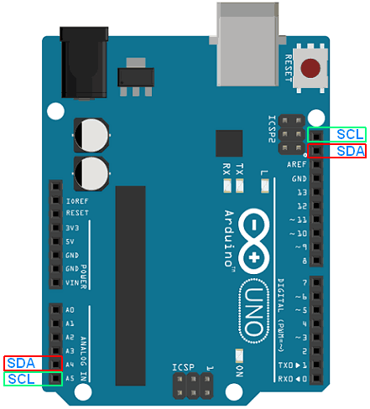
Protocollo I2C

Slide 15
Protocollo I2C
Il software necessario per la gestione del protocollo I2C è contenuto nel package Wire che contiene le funzioni per utili questo tipo di comunicazione
In Arduino UNO i pin dedicati a questo tipo di protocollo sono: A4 (SDA), A5 (SCL)
È necessario un resistore di pull-up quando si collegano i pin SDA/SCL
La libreria deve essere dichiarata con:
#include <Wire.h>
Viene utilizzato un buffer di 32 byte (le comunicazioni non devono superare questo limite)

Slide 16
Protocollo I2C: principali funzioni
Wire.begin(), Wire.begin(address): predispone il dispositivo alla connessione (inserire nel setup)
Wire.beginTransmission(address): apertura della connessione verso lo slave
Wire.endTransmission(): conclude la connessione
Wire.write(byte), Wire.write(string), Wire.write(data, length): operazioni di scrittura

Slide 17
Protocollo I2C: principali funzioni
Wire.requestFrom(address, quantity), Wire.requestFrom(address, quantity, stop): invio di una richiesta per la lettura di un determinato numero di byte
Wire.available(): restituisce il numero di byte disponibili per la lettura
Wire.read(): lettura di un byte
Maggiori dettagli su:
  https://www.arduino.cc/en/Reference/WireWrite
  https://www.arduino.cc/en/Reference/WireRead

Slide 18
I2C: esempio di scrittura
#include <Wire.h>
byte val = 0;
void setup() {
Wire.begin();
}
void loop() {
Wire.beginTransmission(44); // transmit to device 0x2c
Wire.write(val); // sends value byte
Wire.endTransmission(); // stop transmitting
val++; // increment value
if(val == 64) val = 0; // start over from lowest value
delay(500);
}

Slide 19
I2C: esempio di lettura
#include <Wire.h>
void setup() {
Wire.begin();
Serial.begin(9600); // start serial for output
}
void loop() {
Wire.requestFrom(44, 6); // request 6 bytes from device
while(Wire.available()) {
char c = Wire.read(); // receive a byte as character
Serial.print(c); // print the character
}
delay(500);
}

Slide 20
Protocollo SPI
Il protocollo SPI (Serial Peripheral Interface) è un metodo di comunicazione seriale sincrono che permette di collegare più dispositivi ad uno stesso bus (4 linee)
Full-duplex (trasmissione bidirezionale simultanea)
Ogni dispositivo ha un indirizzo univoco
Più veloce rispetto a I2C (fino a 8 Mb/s)
Meno usato su Arduino rispetto a I2C
https://www.arduino.cc/en/reference/SPI

Slide 21
Protocollo SPI
Il protocollo si basa su 4 linee:
SCK (Serial ClocK): segnale di clock emesso dal master
MISO (Master In Slave Out): ingresso per il master, uscita per lo slave
MOSI (Master Output Slave Input): uscita per il master, ingresso per lo slave
SS (Slave Select), emesso dal master per selezionare il dispositivo con cui comunicare:
il dispositivo comunica con il master quando il pin SS è al livello logico basso

Slide 22
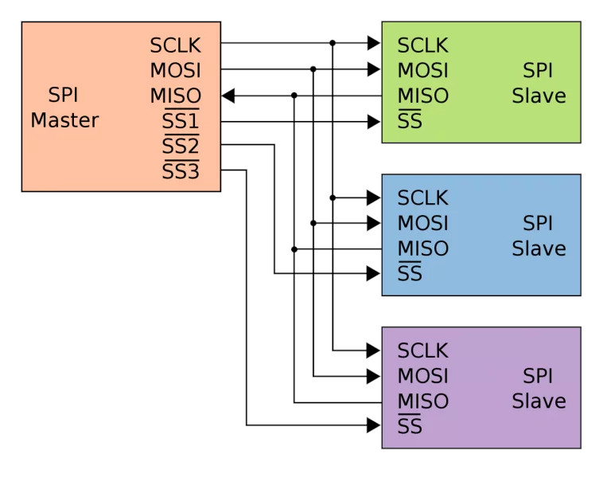
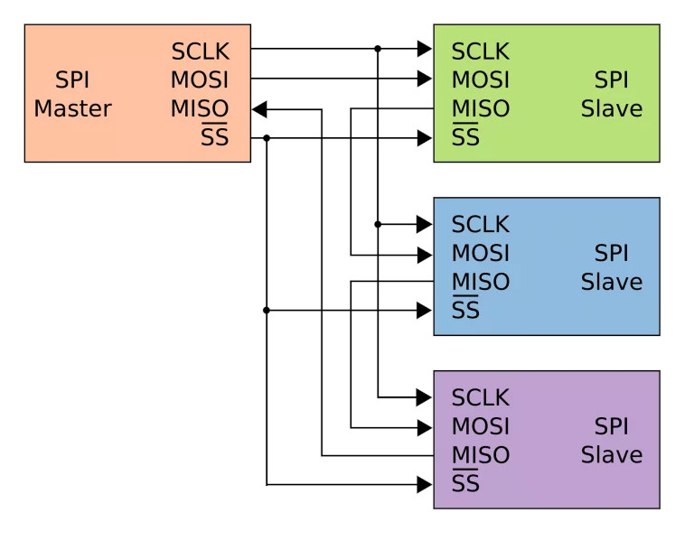
Protocollo SPI
Modalità per la connessione SPI di più slave allo stesso master
Collegamento con più Slave Select
Collegamento a catena (daisy chain)

Slide 23
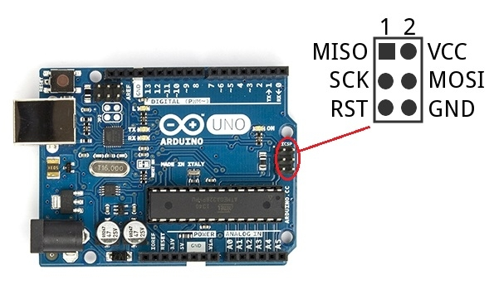
Protocollo SPI
Il software necessario per la gestione del protocollo SPI è contenuto nel package SPI
La libreria deve essere dichiarata con:
#include <SPI.h>
Pin utilizzati
SCK: PB6 (13)
MISO: PB4 (12)
MOSI: PB3 (11)
SS: PB2 (10)

Slide 24
Protocollo SPI: principali funzioni
SPI.Setting(speed, dataOrder, dataMode): assegna le impostazioni della connessione (dipendono dal dispositivo)
SPI.beginTransaction(settings): apre la connessione con le impostazioni dichiarate
SPI.transfer(val): trasferisce i dati
SPI.endTransaction(): chiude la connessione
Maggiori dettagli su:
  https://www.arduino.cc/en/reference/SPI

